Slide 1
화면 설계서!!!!
프로젝트3
크라우드 fun딩딩디리이딩디이딩딩
2조오오오오오으아아으아으아으아ㅡ아으ㅏ으아

Slide 2
화면코드 | user_w_ht_category_menu
화면명 | 프로젝트 카테고리 메뉴
프로젝트
화면 번호
2
#
1 | 좌측 카테고리 호출 -슬라이드 배너
2 | IT, 가전, 가구 패션, 뷰티, 푸드, 여행, 레저, 스포츠, 반려동물, 음악 저작권, 영화 각 카테고리별 프로젝트 호출 버튼 주화면으로 컨텐츠 표시 선택한 카테고리는 다르게 표시
3 | 우측 카테고리 호출
4 | 카테 고리 내 표시할 프로젝트 종류를 선택하기 위한 셀렉트 박스
5 | 4에서 선택한 프로젝트 종류의 2차 세부 구분 셀렉트 박스
 | 2차 세부 구분 셀렉트 박스에서 선택된 내용에 해당하는 프로젝트들을 주 화면에 호출
1
IT
가전
가구
패션
뷰티
푸드
여행
3
4
베스트 프로젝트
5
투자 금액순
1차 셀렉트 박스 | 2차 셀렉트박스
*진행 중 프로젝트(default) | 진행 중 프로젝트
베스트 프로젝트 | - 조회수순 - 투자 금액순
다가올 프로젝트 | 다가올 프로젝트
지나간 프로젝트 | - 종료 프로젝트 전체 - 아깝게 목표 미달성된 프로젝트

Slide 3
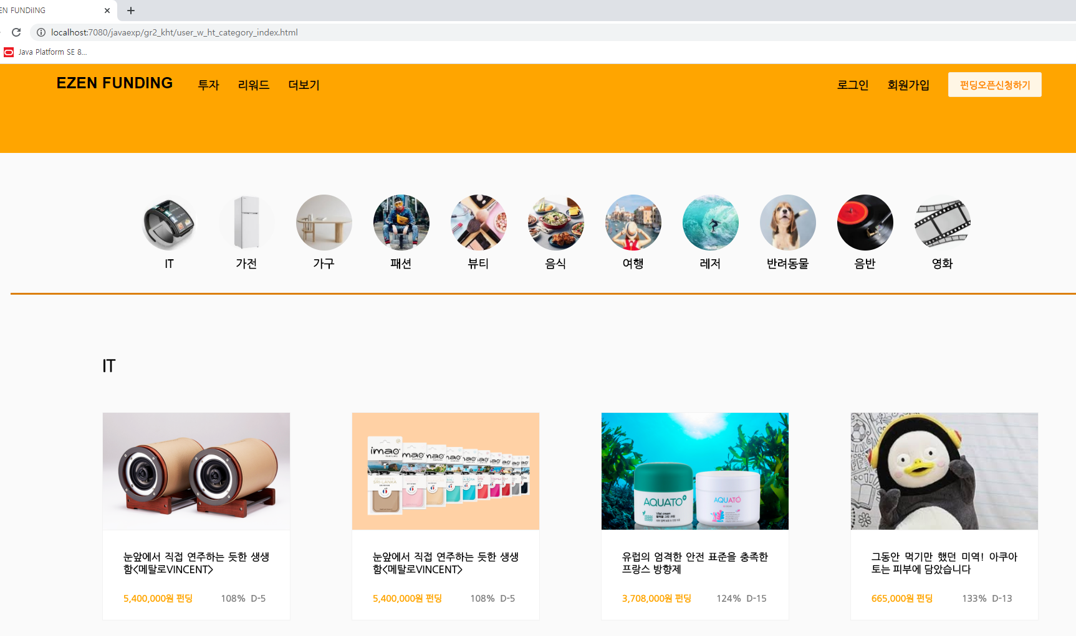
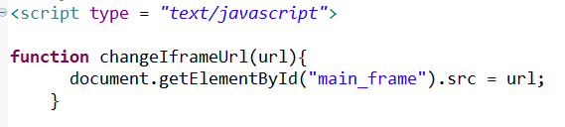
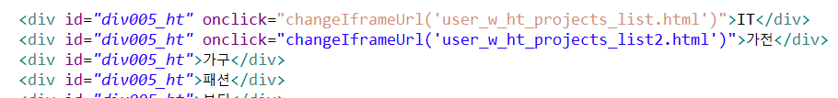
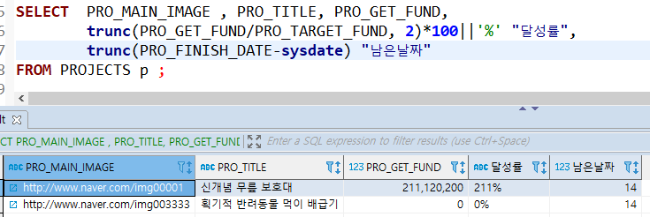

Slide 4
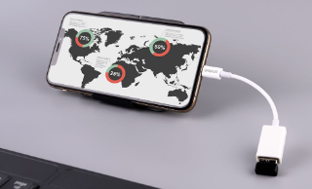
화면코드 | user_w_ht_projects_list
화면명 | 프로젝트 리스트
프로젝트
화면 번호
1
2
3
4
6
#
 | 카테고리 선택 -> 베스트 프로젝트
1 | 베스트 카테고리 내 세부 카테고리 선택을 위한 셀렉트 박스 투자 금액순 조회수순
1
투자 금액순
1차 셀렉트 박스 | 2차 셀렉트박스
*진행 중 프로젝트(default) | 진행 중 프로젝트
베스트 프로젝트 | - 조회수순 - 투자 금액순
다가올 프로젝트 | 다가올 프로젝트
지나간 프로젝트 | - 종료 프로젝트 전체 - 아깝게 목표 미달성된 프로젝트
데이터 케이블
데이터 케이블
데이터 케이블
IT
IT
IT
57%
57%
57%
데이터 케이블
데이터 케이블
데이터 케이블
IT
IT
IT
57%
57%
57%

Slide 5
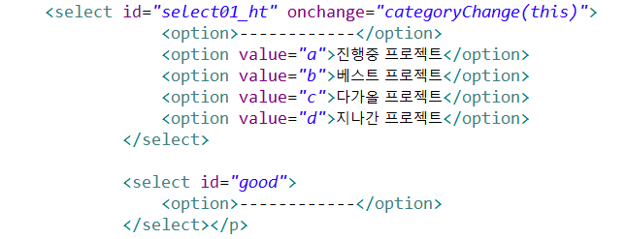
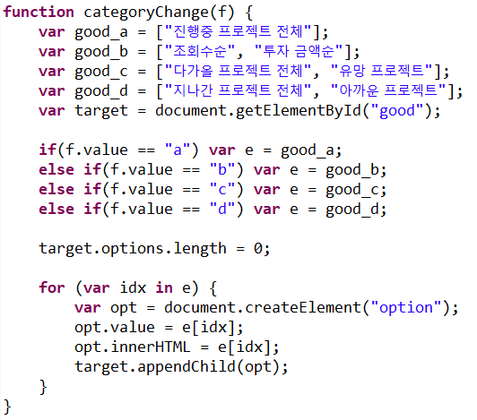
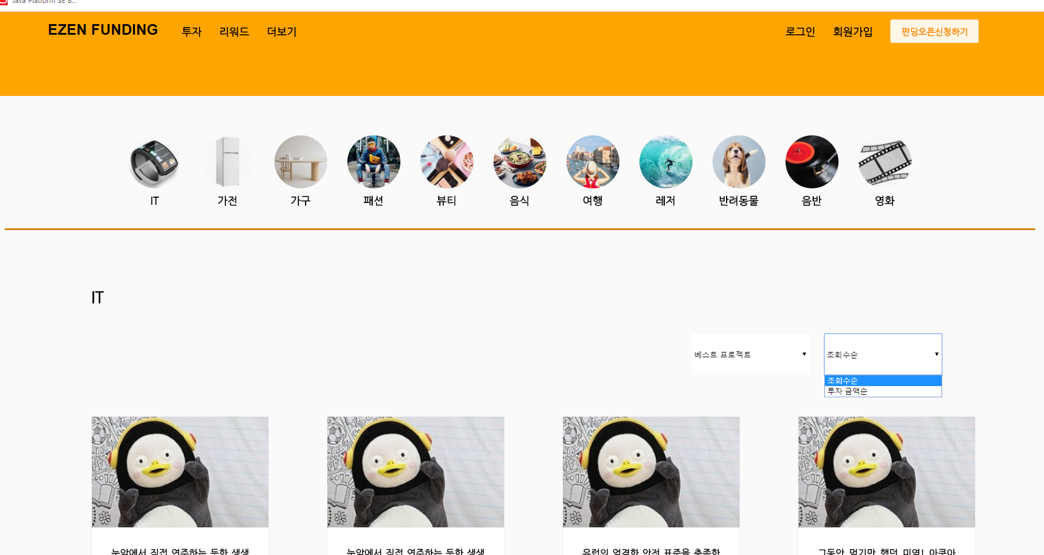
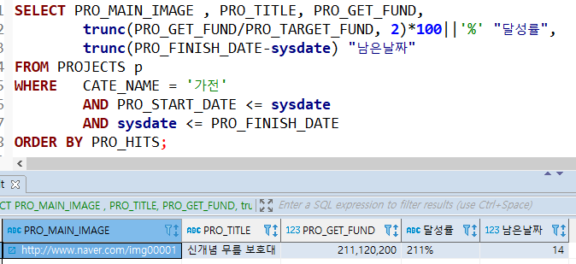
1차 셀렉트 박스 | 2차 셀렉트박스
*진행 중 프로젝트(default) | 진행 중 프로젝트
베스트 프로젝트 | - 조회수순 - 투자 금액순
다가올 프로젝트 | 다가올 프로젝트
지나간 프로젝트 | - 종료 프로젝트 전체 - 아깝게 목표 미달성된 프로젝트

Slide 6
화면코드 | user_m_ht_projects_detail
화면명 | 프로젝트 상세 페이지(1)
프로젝트
화면 번호
6
#
1 | 투자하기 버튼 - 투자 결제 화면으로 이동
2 | 현재 펀딩 받은 금액 표시 - 투자율 바와, 투자율 함께 표시함
3 | 프로젝트 작성할 때 입력한 프로젝트의 고유 주소 표시 - 클릭시 해당 주소 페이지로 이동
4 | 관심 프로젝트로 등록하는 버튼
5 | 프로젝트 신고하기 버튼 - 신고하기 팝업창 호출
프로젝트 대표 이미지
프로젝트 카테고리
문의 가능 번호
사업자 등록 번호
1
투자하기
4
관심 프로젝트
등록
5
프로젝트
신고 하기
프로젝트 이름
업체명
프로젝트 세부 동영상
펀딩 받을 목표 금액
프로젝트 진행 기간
현재 펀딩 받은 금액
2
프로젝트 세부 이미지
57%
3
프로젝트 고유 주소
프로젝트 키워드

Slide 7
화면코드 | user_m_ht_projects_detail
화면명 | 프로젝트 상세 페이지(2)
 | 상세 페이지(1)에서 이어짐
프로젝트
화면 번호
#
1 | 프로젝트 작성시 메이커가 작성한 환불 정책 표시
2 | 의견 작성자 ID 표시
3 | 의견 작성 텍스트 박스
4 | 작성한 의견 등록 버튼
5 | 작성된 의견 표시
6 | 의견에 달린 메이커의 답변 표시
프로젝트 세부 내용
환불 정책
1
ID
의견 입력
2
3
4
등록
5
얘들 BTS급 맞나염?
HT
물론이져 무조건 대박남
6

Slide 8
